Slide 1
대차대조표, 1/1/20xx
자산
현금 xxx
매출채권 xxx
재고자산 xxx
고정자산 xxx
무형자산 xxx
금융자산 xxx
부채
유동부채 xxx
장기차입금 xxx
사채 xxx
리스부채 xxx
자본
보통주 xxx
이익잉여금 xxx
기타포괄손익누계액 xxx
변화
대차대조표, 12/31/20xx
자산
현금 ooo
매출채권 ooo
재고자산 ooo
고정자산 ooo
무형자산 ooo
투자자산 (금융자산) ooo
부채
유동부채 ooo
장기차입금 ooo
사채 ooo
리스부채 ooo
자본
보통주 ooo
이익잉여금 ooo
기타포괄손익누계액 ooo
손익계산서
1/1/20xx-12/31/20xx
매출 Δ Δ Δ
매출원가 Δ Δ Δ
매출총이익 Δ Δ Δ
판매및일반관리비 Δ Δ Δ
연구개발비 Δ Δ Δ
기타수익및비용 Δ Δ Δ
이자비용 Δ Δ Δ
세전이익 Δ Δ Δ
법인세비용 Δ Δ Δ
당기순이익 Δ Δ Δ
포괄손익계산서
1/1/20xx-12/31/20xx
당기순이익 Δ Δ Δ
FVOCI투자자산 평가손익 Θ Θ Θ
외환환산손익 Θ Θ Θ
현금흐름위험회피 파생상품 평가손익 Θ Θ Θ
자산재평가이익 Θ Θ Θ
포괄손익 Θ Θ Θ

Slide 2
기업가치평가 모형
(Valuation models)

Slide 3




배당할인모형
배당할인모형
미래예상배당금을 자기자본비용으로 할인하여 현재가치를 구한다
미래에 일정한 배당금을 유지한다고 가정하면
미래에 일정한 성장률로 배당금이 성장한다면
적용하여 다음과 같이 배당할인모형을 적용할 수 있다

Slide 4
배당할인모형
이론적으로 탄탄한 모형이지만 실용적이지 못하다는 단점이 존재
배당정책은 부의 분배를 보여주지만 부의 창출은 보여주지 못한다.
국내외에 많은 기업들은 배당금을 지급하지 않거나 지급하더라도 매년 거의 변하지 않는 금액을 지급하는 경우가 많다.

Slide 5

현금흐름할인모형
현금흐름할인모형 (discounted cash flow: DCF)
실무에서 가치평가에 가장 많이 사용하는 방법
잉여현금흐름(Free Cash Flow, FCF)이란 영업활동으로 인한 현금흐름에서 재투자금액을 차감한 것으로 당기에 투자자들에게 배당이나 이자비용의 형태로 지급할 수 있는 현금.
FCF = C – I (= CFO +CFI)
주당 잉여현금흐름을 가중평균자본비용(WACC)으로 할인하여 구한다. 이때 구한 기업가치 (enterprise value)에서 부채의 내재가치인 장부금액을 차감하면 자기자본가치를 구할 수 있다.

Slide 6



현금흐름할인모형
6년 이후에 일정한 수준을 유지한다고 가정하면
6년 이후에 일정한 성장률로 성장한다고 가정하면
이를 다음의 식에 적용할 수 있다

Slide 7
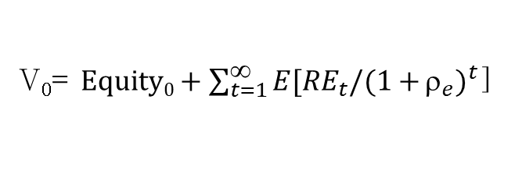
초과이익모형
발생주의 원칙에 기반한 이익수치를 사용하는 가치평가 모형이 1995년 James Ohlson이 발표한 논문에서 제시됨
모형은 다음과 같이 표현된다
여기서 초과이익의 정의는
초과이익은 당기순이익에서 주주에게 돌려줘야 할 정상적인 이익을 차감한 부분이다.
V₀= $Equity0+\sum_{t=1}^{∞}{E[{RE}_{t}/(1+}ρ_{e})^{t}$]
RE_{t} = NI_{t} - $_{e}$ x Equity_{t-1}= [ROE_{t}- $_{e}$]xEquity_{t-1}

Slide 8
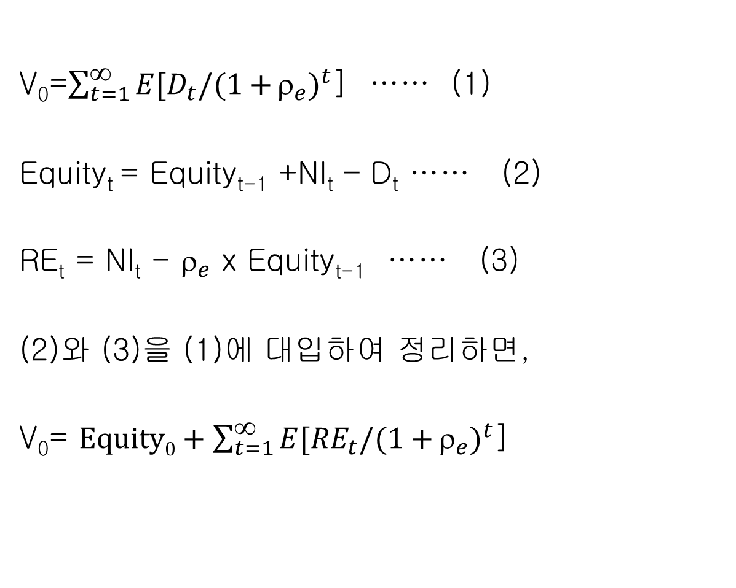
초과이익모형
V₀=$\sum_{t=1}^{∞}{E[D_{t}/(1+}ρ_{e})^{t}$] …… (1)
Equity_{t} = Equity_{t-1} +NI_{t} – D_{t} …… (2)
RE_{t} = NI_{t} - $_{e}$ x Equity_{t-1} …… (3)
(2)와 (3)을 (1)에 대입하여 정리하면,
V₀= $Equity0+\sum_{t=1}^{∞}{E[{RE}_{t}/(1+}ρ_{e})^{t}$]

Slide 9
초과이익모형
현금흐름모형과는 몇 가지 중요한 차이점을 갖는다
초과이익모형은 회계정보에 기초한 것
기타 가치평가모형은 유량(flow)정보만 사용하지만 초과이익모형은 유량(flow)정보와 저량(stock)정보는 모두 사용
저량 정보를 예측과정에서 사용하기 때문에 예측기간 내에 추정한 가치가 내재가치에서 큰 부분을 차지한다
초과이익의 경제적 의미: 주주들에게 마땅히 돌려주어야 할 규모의 이익(정상이익; normal income)을 당기순이익에서 차감한 것으로 주주들에게 새로운 가치를 창출한 정도를 보여준다.
초과이익이 0이라는 것은 당기순이익이 0이라는 것이 아니라 일종의 주주손익분기점에 도달한 정도의 이익만을 창출했다는 뜻이다

Slide 10

초과이익모형
초과이익은 경제적 부가가치 (Economic Value Added; EVA)와 유사한 개념
다음과 같은 모형을 실례에 적용시킬 수 있다
초과이익모형의 신뢰성은 현금흐름할인 모형의 신뢰성 보다 높은데, 이는 예측시점으로부터 가까운 정보를 보다 정확하게 예측하며 그런 정보를 보다 많이 활용하기 때문이다

Slide 11
상대가치비교법
상대가치비교법
유사한 기업은 가치도 비슷하게 결정된다는 가정 하에 다른 기업의 PER(주당순이익), PBR(주당 자기자본), PSR(주당 매출액)을 이용하여 가치를 추정하는 방법
사용할 수 밖에 없는 경우
회계 정보가 부족하거나 재무정보의 규칙성이 부족한 경우 (상장된 시기가 얼마 되지 않거나 역사가 매우 짧은 경우)
회사의 경영상황이 안정적이지 못하고 현금흐름과 이익의 변동성이 커서 회계정보에 의한 정확한 예측이 어려운 경우
기업이 장기간 적자를 기록하여 잉여현금흐름이 음수인 경우

Slide 12
상대가치비교법
상대가치비교법의 심각한 이론적 결함: 비교 기업의 가치가 적절한 수준에서 형성되지 않았다면 평가하려는 기업의 가치도 잘못 판단하게 된다.
비교기업의 적절성이 중요: 자산규모, 매출규모, 산업, 부채비율, 발전단계 등의 유사성 고려
실무에서는 흔히 PER(주당 순이익), PBR(주당 자기자본), PSR(주당 매출액)을 사용한다. 다른 예로 EV/EBITDA.

Slide 13
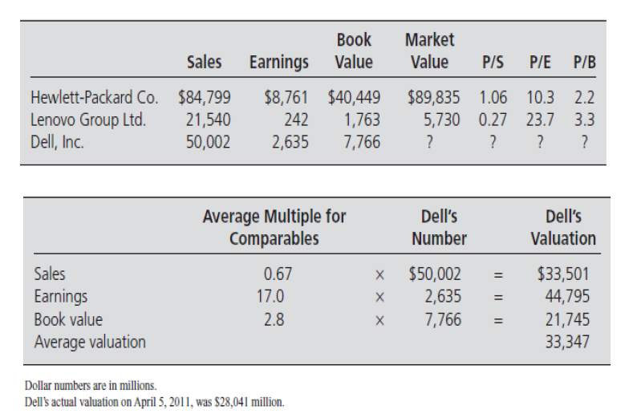
비율법 예

Slide 14
비율을 이용한 투자
대상 주식투자에 사용할 비율을 결정
순위를 결정하여 높은 비율부터 낮은 비율로 정렬
낮은 비율 주식은 매입하고, 높은 비율 주식은 (공)매도

Slide 15
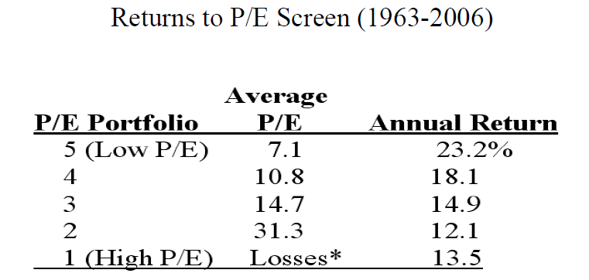
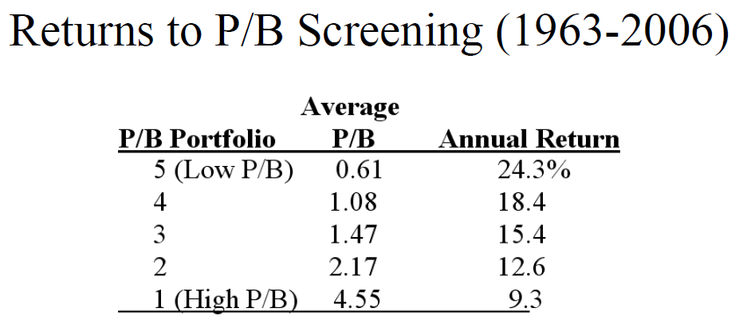
비율을 이용한 투자

Slide 16
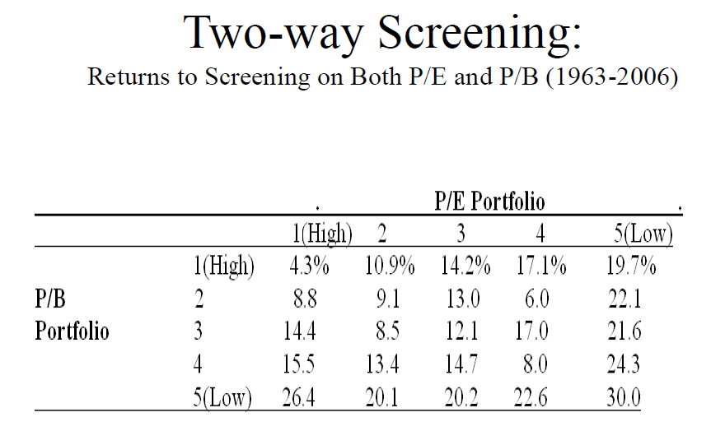
비율을 이용한 투자

Slide 17
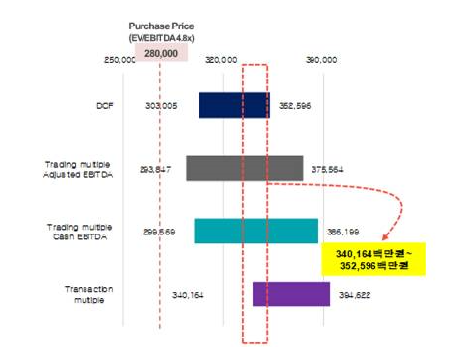
Football field

Slide 18
재무제표분석입문

Slide 19
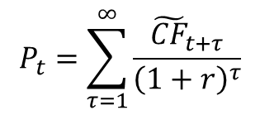


재무회계정보의 유용성 (Usefulness of financial accounting information)
재무회계정보는 기본적으로 다음의 두 가지 역할을 한다.
통제 및 감시기능(Control): 재무회계정보는 투자자(주주 및 채권자)가 경영자가 수행하는 의사결정에 영향을 주거나 감시/통제할 수 있도록 도와준다.
예측기능(Prediction): 재무회계정보는 기업의 미래 이익 또는 현금흐름을 예측하는데 도움을 준다.

Slide 20
재무제표분석의 목적
To understand the economics of a firm
To help forecast its future profitability and risk
Profitability is an increase in wealth
Risk is the probability that a specific level of profitability will be achieved.

Slide 21
Book Value vs. True Value
Financial statements do not reflect the company’s prospects within its business environment
Statements are backward looking, not focusing on the future prospects.
Financial statements are inherently limited
Statements leave out some current and historical information such as human resources and the effects of inflation.
Management prepares the financial statements in a biased manner
Managers often choose accounting methods and estimates that make them look good.

Slide 22
Framework for Financial Statement Analysis
Book Value
Add adjustments for:
(1) business environment
(2) unrecorded events
(3) management bias
= True Value

Slide 23
Financial Statement Analysis - Overview
Understand the Financial
Statements
Identify
Economic Characteristics
Identify
Company Strategy
Analyze
Profitability and Risk
Prepare Pro Forma
Financial Statements
Value the Firm

Slide 24
Assessing the Business Environment
What is the nature of the company’s operations?
What strategy is being employed to generate profits?
What is the company’s industry?
Who are the major players? Competition?
What are the relationships between the company and its customers and suppliers?
How are the company’s sales and profits affected by changes in the economy?

Slide 25
Analysis of industry and firm strategy
Analysis of firm and industry
Industry economic characteristics
Demand :
Competition
Price sensitivity (substitute products, price level of product)
Growth potential
Economic cycle, seasonality
Supply :
Supplier power
Barriers to entry

Slide 26
Analysis of Industry and firm strategy
Manufacturing :
Capital (labor) intensive or labor intensive?
Marketing :
Promoted to other business (B2B) or consumers(B2C)?
Demand pull or demand creation?
Financing :
Sources of financing
Short versus long-term financing
Debt versus equity financing
Internal versus external financing

Slide 27
Analysis of Industry and firm strategy
Value chain analysis
Identify the various activities involved in the creation of values.
Exhibit 1 – Value chain analysis (Pharmaceutical companies)
Discovery and development of new drugs
Outsourcing to the clinical research firms
Manufacturing
Marketing
Demand creation
Distribution
Pharmacies
Consumers

Slide 28
Analysis of Industry and firm strategy
Company strategy
Product (or service)
Cost leadership : cost saving and increase market share
Differentiation : Product differentiation with quality products.
Integration within value chain
Degree of integration
Manufacturing process
Distribution channel
Degree of outsourcing
Diversification
Industry diversification
Geographical diversification

Slide 29
Reading and Studying the Financial Statements and Notes
Read the audit report.
Identify significant transactions
major acquisitions, discontinuance or disposal of a business segment, unresolved litigation, major write-downs of receivables or inventories, etc.
Read the financial statements and footnotes.

Slide 30
Financial statement analysis
Common size analysis
Common size statement
Each item is expressed as a percentage of sales (for income statement and cash flow statement) and total assets(for balance sheet)
Partial Common Size Income Statement
 | 2020 |  | 2019 |  | 2018
Sales | 100% |  | 100% |  | 100%
Cost of Goods Sold | (56) |  | (55) |  | (53)
Gross Profit | 44 |  | 45 |  | 47

Slide 31
Financial statement analysis
Trend analysis
Growth trend is expressed using a certain starting year as a benchmark.
2018 is a benchmark year.
Partial Trend Statement
 | 2020 |  | 2019 |  | 2018
Sales | 105 |  | 99 |  | 100
Cost of Goods Sold | 111 |  | 103 |  | 100
Gross Profit | 98 |  | 95 |  | 100

Slide 32
Financial statement analysis
Comparison analysis of major items identified
Compare and analyze major items identified from the component and trend analysis as follows:
Cross-sectional comparison
Time-series comparison
Benchmark comparison
Within same industry
competitors
Similar firms
Industry average
Sources of benchmark ratios
한국은행 경영분석
산업은행 재무분석
Robert Morris Associates
Dun & Bradstreet’s Industrial Handbook

Slide 33
Ratio Analysis (1)
한국은행 기업경영분석 재무분석비율
성장성 비율
수익성 비율
안정성 비율
활동성 비율

Slide 34
Ratio Analysis (2)
성장성비율
매출액증가율
유형자산증가율
총자산증가율
자기자본증가율
재고자산증가율

Slide 35
Ratio Analysis (3)
수익성지표
총자산이익률 :
당기순이익 / [(기초총자산 + 기말총자산) / 2]
자기자본이익률 : 당기순이익 / 평균자기자본
매출액영업이익률 : 영업이익 / 매출액
경영성과평가를 위하여는 영업이익률이 중요
매출원가 / 매출액

Slide 36
Ratio Analysis (4)
안정성지표
자기자본비율 : 자기자본 / (타인자본 + 자기자본)
자기자본의 충실도를 나타냄.
유동비율 : 유동자산 / 유동부채
기업의 단기 유동성을 나타냄.
유동비율은 기업의 여유자금을 정확히 반영하지 못함.
부채비율 : 총부채 / 자기자본
차입금의존도 (총차입금 / 총자본)가 보다 정확한 부채비율임.
기타안정성비율
영업현금흐름 / 단기차입금 또는 유동부채, 총부채
이자보상비율 : 영업이익/이자비용
부채비율은 자본구조를 나타내는데 반하여 부채 대 영업현금흐름 비율 및 이자보상배율은 부채상환능력을 나타냄.
부채 대 영업현금흐름 비율이 중요함.

Slide 37
Ratio Analysis (5)
활동성지표
자산생산성을 나타냄.
1원을 매출하기 위해 필요한 투하자산규모.
1원의 투하자산이 창출하는 매출액.
총자산회전율 :
매출액 / [(기초총자산 + 기말총자산) / 2]
유형자산 회전율 :
매출액 / [(기초유형자산 + 기말유형자산) / 2]
매출채권회전율 :
매출액 / [(기초매출채권 + 기말매출채권) / 2]
매입채무회전율 :
매출액 / [(기초매입채무 + 기말매입채무) / 2]
재고자산 회전율 :
매출액 / [(기초재고자산 + 기말재고자산) / 2]
매출액 대신 매출원가 또한 많이 사용됨

Slide 38
Usefulness of Ratios
Helps compare different firms, and
Helps compare the firm against its past
performance
Standards against which to compare ratios
The planned ratio for the period
The corresponding ratio from a prior period
The corresponding ratio for another firm in the same industry
The average ratio for other firms in the same industry

Slide 39
Analysis of Profitability
Three measures of profitability
include:
Earnings per common share
Return on common equity
Return on assets

Slide 40

Return on Assets (ROA)
ROA presents profitability independent of the source of financing
Does not consider leverage
Measures how well the firm uses its assets to generate income
= 당기순이익 + 이자비용x(1-법인세율)
평균총자산

Slide 41
ROA analysis
ROA = (Profit Margin) x (Asset TO)
Level 1 ROA
Level 2 Profit Margin x Asset Turnover
(Profitability) (Productivity)
Level 3 Revenue analysis Working capital analysis
Expense analysis - A/R TO
COGS - Inventory TO
SG&A - A/P TO
Fixed Asset TO
Level 4 Segment analysis
Geographic segment
Business segment

Slide 42
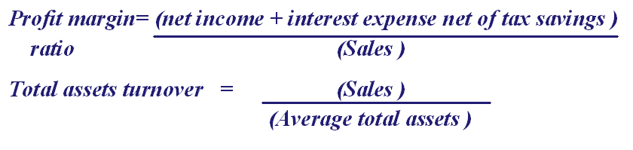
Return on Assets (Continued)
ROA disaggregates into the product of two ratios: ROA = Profit margin ratio x Total assets turnover
NOTICE: When these two ratios are multiplied, Sales cancels out.
ROA = (profit margin ratio) x (total assets turnover)

Slide 43
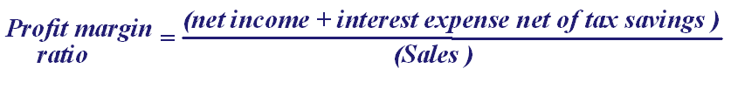
Profit Margin Ratio
Profit margin ratio measures a firm's ability to control its expenses relative to its sales.
We expect expenses to grow as sales grow, but not as fast.
A high profit margin ratio is preferred to a low one.

Slide 44
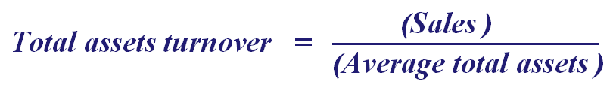
Total Assets Turnover
Total assets turnover measures a firm's ability to generate sales from a given level of assets.
A large asset turnover is preferred to a low one.
Total assets turnover is related to three similar ratios:
1
Accounts Receivable Turnover
2
Inventory turnover
3
Fixed asset turnover
Notes:
COPYRIGHT © 2009 South-Western/Cengage Learning
44

Slide 45
Accounts Receivable Turnover
Measures how quickly a firm collects cash.
If A.R. turn over twice a year, then they average one-half of a year in collection.
Less time is preferred to more.
A high turnover is preferred to a low one.
Accounts Receivable Turnover
Sales
=
Average Accts. Rec.

Slide 46
Inventory Turnover
Indicates how fast firms sell merchandise.
If inventory turn over twice a year, then they average one-half of a year in inventory.
Holding inventory is costly because the funds invested in inventory could be used elsewhere.
A high turnover is preferred to a low one.
Cost of Goods Sold
Inventory
Turnover
=
Average Inventory

Slide 47
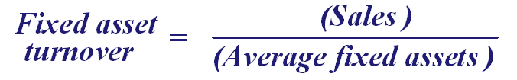
Fixed Asset Turnover
Measures the relation between investment in long-term or fixed assets (such as property, plant, equipment) and sales.
Efficient use of fixed assets would be associated with high sales.
If fixed assets turn over every four years, then each dollar invested in fixed assets is generating a quarter of a dollar in sales per year.
A high turnover is preferred to a low one.

Slide 48
Analysis of Segment Data
Both U.S. GAAP and IFRS require segment reporting.
Firms must report information about revenues, assets, and measures of the segment’s operating results, as well as components of operating profit or loss. IFRS also requires liability disclosure.

Slide 49
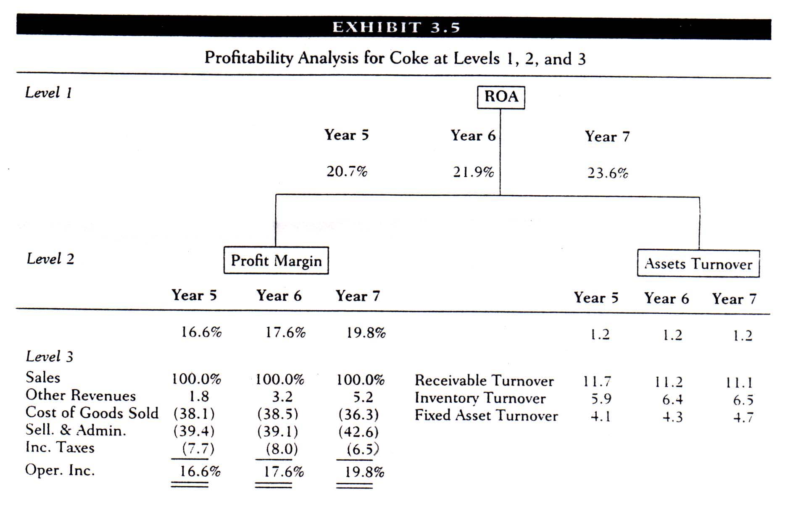
ROA analysis

Slide 50
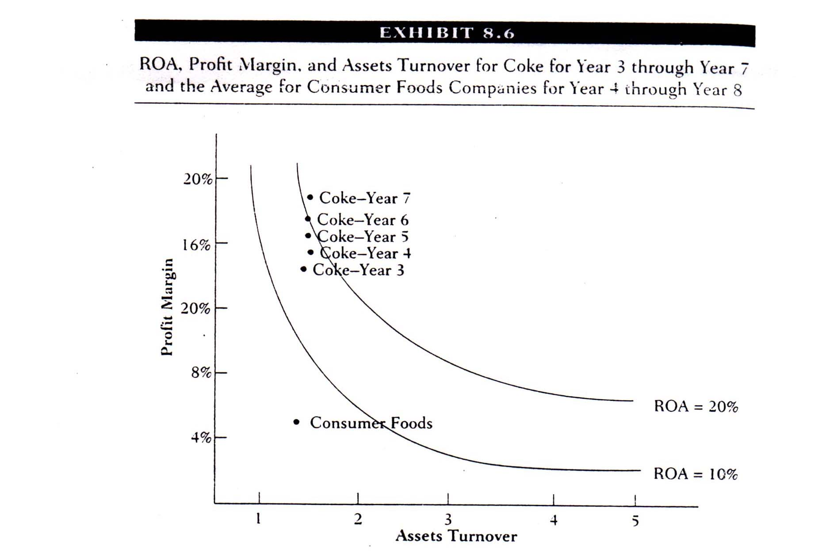
ROA analysis

Slide 51
ROA analysis
Level 1 Year 3 Year 4 Year 5
Coke 17.9% 18.8% 19.9%
Pepsi 8.3% 8.5% 8.8%
Level 2
Year 3 Year 4 Year 5 Year 3 Year 4 Year 5
Coke 15.1% 15.3% 16.5% 1.2 1.2 1.2
Pepsi 7.7% 7.7% 7.8% 1.1 1.1 1.1
ROA
영업이익률
자산회전률

Slide 52
Ratio Analysis and Business Strategy
Ratio analysis can be used to analyze business strategy
ROA and Business strategy
Profitability
ⓐ
Competition
Limit
ⓑ
ⓒ
ROA = 8%
ROA = 4%
Capacity
Limit
Asset productivity

Slide 53
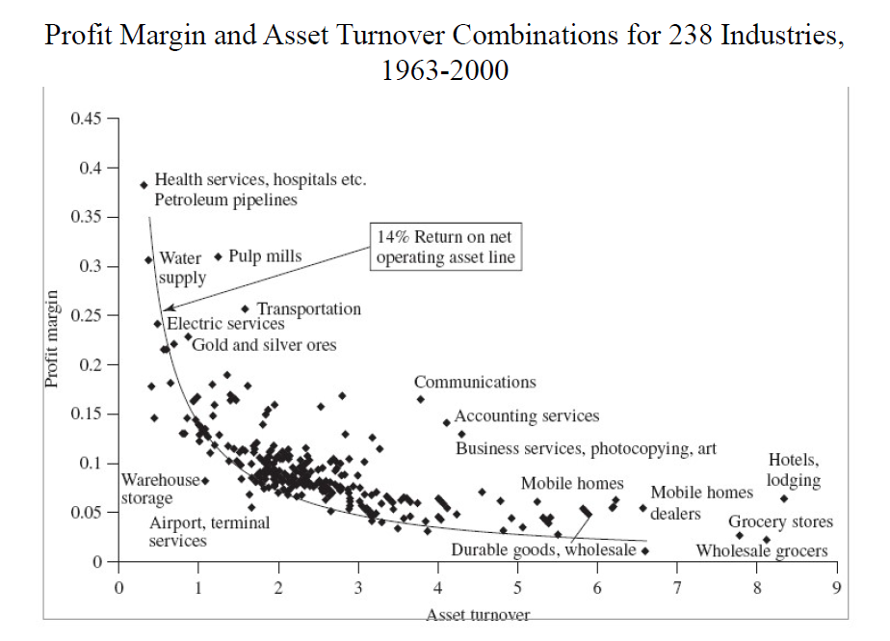

Slide 54
Effect of financial leverage
As long as operating income covers interest expense, the benefit of shareholders increases in the use of liabilities.
A 1,000 L 0 A 1,000 L 800
S/E 1,000 S/E 200
Operating income from assets is 100 and interest rate is 6% (ignore tax)
ROA = 10% ROA = 10%
ROE = 10% ROE = 26%
However, firms’ risk increase
Appropriate leverage is important
Operating Income 100
Interest expense 48
Net Income 52
ROE = 52 /200 =26%

Slide 55

Return on (Common) Equity
The numerator(분자) measures return as net income reduced by any payments to preferred shareholders as these dividends are not available to the common shareholder and have not been deducted from net income.
The denominator(분모) is the average amount contributed by common shareholders which includes:
Common stock at par,
Additional paid in capital, and
Retained earnings.

Slide 56
Relation between ROA and ROE
ROE is the residual return which goes to the common shareholders. Since it may be low in poor years but high in good years, it has a risk—that is, the residual return is not known.
Debt is characterized by a definite schedule of payments, so there is little risk to the debt holders.
Preferred stock is like debt—the dividends are specified. However, debtors must be paid before preferred shareholders and if the money runs out, then they aren't paid.

Slide 57
Relation between ROA and ROE
ROA can be divided into:
Because the return to debtors and preferred shareholders are fixed, in good years when the firm has high returns, there is a lot of profit left over for the common shareholders
Return to creditors or debtors
Return to preferred shareholders
Return to common shareholders
J
In poor years when returns are low, there is little or maybe no profit left over for common shareholders.
L

Slide 58


Relationship between ROA and ROE
Leverage ratio indicates the relative proportion of capital provided by common shareholders as distinct from that provided by creditors/debtors or preferred shareholders.
(As you remember, we previously defined profit margin and total assets turnover.)

Slide 59
Relation between ROA and ROE
A high leverage ratio means that the firm has a lot of assets at its command, but that the shareholders have less of their own investments at risk.
This is good in good years because the common shareholders capture all profits over what is needed to service the debt.
This is bad in poor years because the debt has to be serviced whether or not the common shareholders make a profit.
J
L

Slide 60
Another way of ROE decomposition
ROE = ROA + [ROA – interest rate after tax effect ] D/E
D/E = debt to equity ratio
= ROA + (ROA – interest rate after tax) x Financial leverage
= ROA + Spread x Financial leverage
= Operating profit margin x Asset TO + Spread x Financial leverage
ROE = f(profitability, asset productivity, financial leverage)
Spread

Slide 61
ROE and ROA
Is ROA higher than interest rate?
Shut down the business that ROA is continuously lower than interest rate.
Does ROE sufficiently compensate shareholders’ required rate of return?
If not, the business destroy shareholders’ value

Slide 62

Earnings Per Share
This ratio represents the profit that goes to each share of common stock.
While its calculation may seem simple, the number of common shares may be complicated by certain securities that are convertible into common shares.

Slide 63
EPS and Price-Earnings Ratio
EPS does not consider the amount of assets or capital required to generate earnings.
EPS is of limited use in comparing two firms.
For investment purposes, the price to earnings (P/E ratio) ratio is sometimes used.
This is the return to the purchaser of a share.
Investors prefer a low P/E to a high one.
P/E = market price of a share of stock/EPS

Slide 64
Analysis of Risk
Factors that affect risk of a firm:
Economy-wide factors, such as inflation
Firm-specific factors, such as potential for a labor strike
Industry-wide factors, such as competition

Slide 65
Analysis of Risk
Analysts assessing risk generally focus on the relative liquidity of a firm.
Questions of short-term risk:
Can the firm pay short-term obligations like workers' wages?
Assessing liquidity requires a time horizon.
Questions of long-term risk:
Can the firm pay long-term obligations like debt?

Slide 66
Measures of Short-Term Risk
Current Ratio
Current assets ÷ Current liabilities
Quick Ratio
Current highly liquid assets ÷ Current liabilities
Current assets that are quickly and easily converted into highly liquid assets cash –no inventory
Measure of ability of the firm to pay short-term liabilities on time

Slide 67
Measures of Short-Term Risk
Cash flow from operations to current liabilities ratio
Working capital turnover ratios
Working capital is a broad definition of cash that includes cash and other assets that are highly liquid such as marketable securities.
Cash flow from operations ÷ Current liabilities
Measures the ability of the firm to pay current liabilities without borrowing or additional investments.

Slide 68
운전자본 관리의 중요성
운전자본: 현금을 비롯한 유동자산과 유동부채의 차이를 의미하며, 주요 계정으로는 매출채권, 재고자산, 매입채무 등이 있다.
운전자본관리 중요성
현금은 너무 적으면 유동성(liquidity)에 문제가 생겨 시의적절한 투자를 못할 수 있고 문제가 심해지면 파산(bankruptcy) 위험이 커지는 반면에 현금이 너무 많으면 수익이 없이 보유하고 있어 기회비용이 커지며 경영자가 자의적인 지출을 하는 등의 대리인 문제 발생
운전자본을 효율적으로 관리하는 일은 회사의 수익성에 큰 영향을 준다
운전자본관리를 효율적으로 한다는 의미는 매출채권과 재고자산 등을 적게 보유하고 매입채무를 증가시키는 일
운전자본 관리는 불경기에 더욱 중요
대부분의 기업은 양(+)의 운전자본을 보이나, 음(-)의 운전자본이 항상 나쁜 것은 아니다.
운전자본과 비슷하게 기업의 유동성을 측정하는 지표로 유동비율(=유동자산/유동부채)이 사용된다.

Slide 69
운전자본관리 지표
회전율(Turnover Ratio)
매출채권회전율 =
재고자산회전율 =
매입채무회전율 = , 매입 = 매출원가 + 기말재고 - 기초재고
보유기간(Holding period)
매출채권회수기간 =
재고자산보유기간 =
매입채무지급기간 =
매출액
(기초매출채권+기말매출채권)/2
매출원가
(기초재고자산+기말재고자산)/2
매입
(기초매입채무+기말매입채무)/2
365
매출채권회전율
365
재고자산회전율
365
매입채무회전율

Slide 70
운전자본관리
영업주기(Operating cycle)와 현금주기(Cash cycle)
영업주기 = 매출채권회수기간 + 재고자산보유기간
현금주기 = 매출채권회수기간 + 재고자산보유기간 - 매입채무지급기간
예제
매출액: 1,200 매출원가: 800 매입: 900
회전율 보유기간
평균매출채권 300 4 90 일
평균재고자산 100 8 45
평균매입채무 150 6 60
현금주기(Cash cycle) = 75 일
영업을 위한 최소 현금필요액
= 일평균 매출원가 x 75 일 = 800/360 x 75 = 167
현금주기의 최소화
재고자산보유기간을 최소화하여 현금주기를 최소화한다.
예) Dell computer, Apple, Exxon, Coca-Cola, Delta Airlines

Slide 71
현금주기(Cash cycle)
Dell Computers
2/1/1998 1/29/1999 1/28/2000
매출채권회수기간 36 36 34
재고자산보유기간 7 6 6
매입채무지급기간 (51) (54) (58)
(8) (12) (18)
Apple
9/26/2020 9/28/2019 9/29/2018
매출채권회수기간 26 32 28
재고자산보유기간 10 10 11
매입채무지급기간 (107) (128) (124)
(71) (86) (85)
삼성전자
2020/12/31 2019/12/31 2018/12/31
매출채권회수기간 51 55 46
재고자산보유기간 74 69 74
매입채무지급기간 (22) (22) (24)
103 102 97

Slide 72
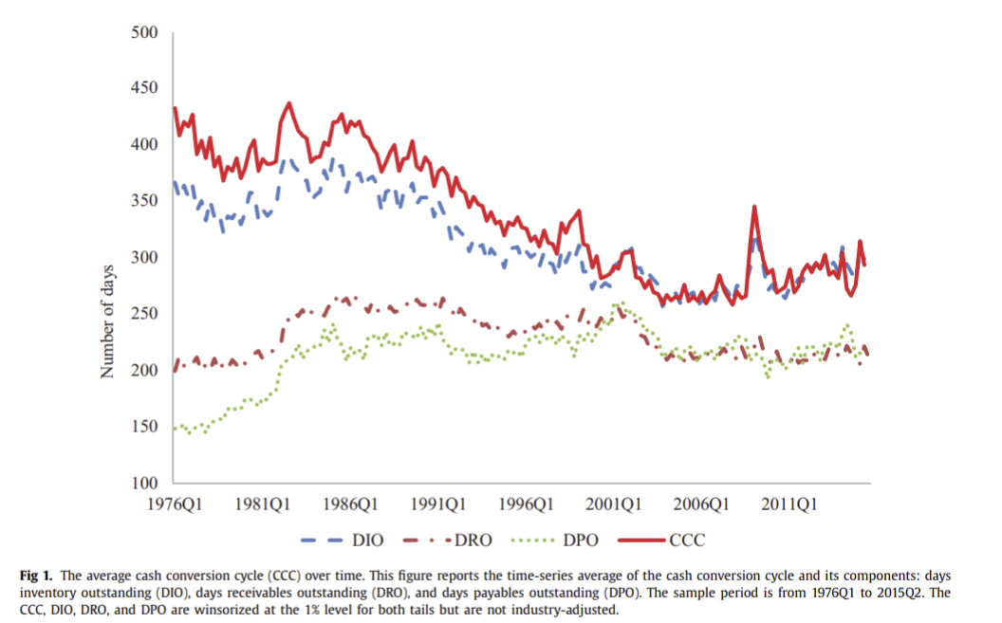
출처: Wang (Journal of Financial Economics, 2019)

Slide 73
Measures of Long-Term Risk
Debt-to-equity ratio
Cash from operations to total liabilities ratio
Measures the ability of the firm to pay all liabilities from cash without new debt or additional investment.
Total Liabilities ÷ Total Equities
Percentage of total financing provided by debtors or creditors.
A firm is said to be highly leveraged when this ratio is large.

Slide 74
Measures of Long-Term Risk
Interest coverage ratio
(Earnings before interest and income tax)÷ Interest expense
Number of times interest is covered by income
Indicates the relative protection that operating profitability provides to debtors

Slide 75
매출 1조 넘는데…이자만큼도 못버는 상장사 36곳 – 이자보상비율
2013년 매출액 1조원을 넘은 상장회사 가운데 36곳이 영업으로 벌어들인 수익으로 이자비용도 감당하지 못하는 것으로 나타났다.
재벌닷컴은 7일 매출액 1조원 이상 기업 159곳 가운데 이자보상배율이 1배 미만인 곳이 36곳으로 22.6％에 달했다고 밝혔다. 이자보상배율은 영업이익을 이자비용으로 나눈 수치로 이 비율이 1배 미만일 경우에는 영업으로 벌어들인 수익보다 이자로 지출해야 할 비용이 더 많음을 의미한다. 매출액 1조원 이상인 기업 가운데 이자보상배율이 1보다 낮은 기업비중은 2011년 17.8％에서 2012년 21.5％, 2013년 22.6％로 해마다 늘어왔다.
이자보상배율이 낮은 대부분 기업은 지난해 영업이익 적자를 낸 기업이었다. 에스티엑스(STX)조선해양, 지에스(GS)건설, 현대상선 등 영업이익이 적자였던 기업 28곳의 이자보상배율이 마이너스를 기록했다. 매출액 1조원 이상 기업 중 영업이익 적자인 기업의 비중은 2011년 10.27％, 2012년 12.03％였다가 지난해에는 17.61％로 큰폭으로 늘었다.
특히 세계금융위기 이후 불황을 겪어 온 건설, 해운, 조선, 항공 업종 기업들의 영업이익과 이자보상배율이 낮았다. 지난달 상장폐지를 겪은 에스티엑스조선해양의 경우 2조836억원 영업이익 적자를 내 이자보상배율도 마이너스 9배를 기록했다. 이밖에도 지에스건설, 한진해운, 대우건설, 쌍용건설, 아시아나항공, 대한항공 등 기업이 영업이익 적자로 마이너스대의 이자보상배율을 보였다. 엘지(LG)전자도 지난해 2139억원 적자를 기록해 마이너스 0.94배의 이자보상배율을 보였다.
영업이익 적자가 나지는 않았지만 영업이익보다 이자비용이 커 이자보상배율이 0에서 1사이인 기업도 8곳이었다. 동국제강(0.1배), 동부제철(0.1배), 한국전력공사(0.2배), 코오롱글로벌(0.2배), 엘지이노텍(0.3배), 케이티(KT·0.8배), 씨제이(CJ)대한통운(0.9배) 등이었다.
반면 강원랜드와 케이티앤지(KT&G) 등은 이자비용이 각각 3억, 8억원 등으로 미미해 이자보상배율이 1000배를 넘었다. 매출액과 영업이익 1위인 삼성전자는 영업이익 21조8070억원에 이자비용은 1189억여원에 불과해 이자보상배율이 183.4배에 달했다.
한국거래소가 한국상장회사협의회와 지난달 18일 조사한 유가증권시장 12월 결산법인 702개사 가운데 실적분석이 가능한 613곳의 이자보상배율은 2013년 4.84배로 2012년 4.23배보다 약간 높아졌다. 정선섭 재벌닷컴 대표이사는 “이자보상배율 평균을 보면 일부기업의 독주로 이자보상배율이 높아진 것 같은 착시를 일으키지만, 실제로는 이자보상배율 1미만인 기업 수가 늘어나 대부분 기업이 영업실적면에서 지난해 어려움을 겪은 것으로 보인다”고 말했다. (한겨레 2014년 5월 7일)

Slide 76
상장기업 25% 이익으로 이자도 못내…K자형 양극화
……
영업이익으로 이자도 못내는 '이자보상배율이 1 미만'인 기업의 수는 2019년 249개에서 2020년 255개로 6개 늘어났다. 이는 상장기업의 25.1%에 해당한다. K자형 양극화는 업종별로도 뚜렷했다. 코로나 진단키트 등에 대한 수요 증가로 지난해 의료·제약업종은 영업이익이 2019년 대비 125.7% 급증했다. 전기·전자(64.0%), 음식료(27.4%), 소프트웨어·인터넷·방송서비스(18.6%) 등 비대면화 수혜 업종의 영업이익도 전년 대비 크게 증가했다. 음식료 업종은 코로나로 인한 사회적 거리두기 영향으로 ‘집밥’ 수요가 늘어나면서 HMR(가정간편식)을 중심으로 수혜가 컸다. ……
추광호 한경연 경제정책실장은 “상장사 실적이 양호해 보이지만, 아직도 많은 기업들은 코로나 충격에서 벗어나지 못한 상황”이라면서, “기업활력 제고를 위해 규제개혁 등 정부의 적극적인 정책지원이 요구된다”고 강조했다.
머니투데이 (2021.04.05.)

